Slide 1
WaterSurfaceRender
2026.6.30

Slide 2
1. Simulating Ocean Water

Slide 3

Navier-Stokes Equations
从最根本的物理出发，水是流体，流体的运动由 Navier–Stokes 描述
以上为流体力学最基本的 通用N-S方程，用于描述流体运动的动量守恒；
本质上是牛顿第二定律（F=ma）在连续流体上的表达
等式左边：单位体积流体的惯性力（质量 × 加速度）
等式右边：作用在单位体积流体上的所有力的合力
其中，
ρ ∂u / ∂t​ 密度 · 局部加速度，表示非定常惯性力（即使位置固定，速度也会随时间改变 如波浪起伏）
ρ u⋅∇u 密度 · 对流加速度，表示对流惯性力（流体质点因运动到新区域产生的速度变化 形成湍流涡旋）
−∇p 压力梯度力，流体从高压向低压运动。负号表示力的方向与压力增加方向相反
∇⋅τ 粘性力，由于相邻层速度不同产生的内摩擦力，对于理想流体该项为0
ρf 体积力，密度 · 单位质量体积力，得到单位体积力（如重力、电磁力等）

Slide 4

Incompressible Navier-Stokes Equations
Simulating Ocean Water论文假设
1. 水是不可压流体 ρ = constant，由质量守恒 ∂ρ/∂t + ∇ · (ρu) = 0 得到 速度场散度 ∇ · u = 0
2. 忽略粘性项 ∇⋅τ ，假定对大尺度海洋表面重力波， ∇ · τ ≈ 0
3. 假定水的密度 ρ 为单位常数
得到了以下公式，即 不可压 N-S 方程：
忽略粘性项会导致边界层粘性、小尺度湍流、真实泡沫、水花飞溅、碎浪等效果不好实现
但是适合模拟大尺度重力波、远洋表面波、频域统计海浪、FFT height field

Slide 5



Bernoulli’s equation
由 不可压 N-S 方程 继续推导：
1. 体积力 F 是保守力，存在势能函数 U(x,t) 使得 F=−∇U
2. 引入势流假设，即涡量 ω = ∇×u = 0； 则存在标量速度势 ϕ(x,t) ，使得 u=∇ϕ
对 u⋅∇u=∇(∣u∣^2​ / 2)−u×(∇×u)，基于以上两个假设化简得到 u⋅∇u=∇(∣∇ϕ∣^2 / 2​)
将上式代入 不可压 N-S 方程 可得
假设函数足够光滑，可交换时间与空间导数的顺序
代入后合并梯度项

Slide 6


Bernoulli’s equation
该式子表明，括号内的量在空间上处处相等，它可能只依赖于时间 t
势函数 ϕ 可以加上一个只依赖于时间的任意函数而不改变速度场 u=∇ϕ。选择适当的 ϕ 可以吸收 C(t)，使其为零。最终得到经典的伯努利方程：
Bernoulli 方程描述运动能量、压力、势能关系

Slide 7




Laplace equation
再由不可压缩条件 ∇⋅u=0 和速度势定义 u=∇ϕ 可得 ∇⋅(∇ϕ)=0
由
得拉普拉斯方程：
它表示水流无源无汇，不可压缩；和上面的Bernoulli 方程共同组成了描述海洋表面的基础

Slide 8




Linearization
假设流体速度较小，波幅较小，水面坡度较小，1/2(∇φ)²作为超小量可以忽略
劣势：不再真实模拟浪峰变尖、浅滩波浪破碎、强涡旋、湍流、水花飞溅
适合模拟：开放海面、深水重力波、风浪背景波（且风不是特别剧烈）
把水面看成动态高度场 h(x⊥, t)，表示在水平位置 x⊥（水平平面上的二维坐标(x, z) )，时间 t时，水面相对平均海平面的高度 y（Height Field, 高度场）
定义平均水面高度为 0，则重力势能项 U = g h
论文指出，限制到水面后，水面压力 p 基本是常数，可以把它取为 0
因此 ∂φ/∂t = -p – U 代入 p = 0 , U = gh 得到右边的线性化伯努利方程
物理意义：水面被抬高-重力势能增加-流体速度势降低（符合常识）
又有 水面上升/下降的速度 = 流体在水面处的垂直速度
因此水面高度随时间的变化率 ∂h(x⊥,t)/∂t =速度势 φ 得到的垂直速度
以上两个公式共同组成了水面振荡的根源：h → 改变 φ - φ → 改变 h - … （形成波动）

Slide 9

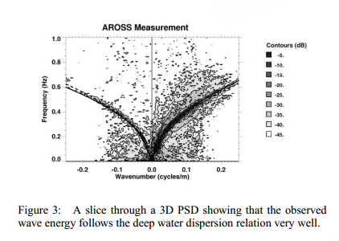

Dispersion（色散）
色散的本质：不同大小的波，有不同的运动频率和传播速度
假设水面上有一个简单正弦波：
其中，k 是波矢量，包括方向和波长信息
（k 越大表示波数多，波长短）；
ω 是角频率，控制波的上下振动快慢
（ ω 越大表示频率高）
把正弦波代入前面的水面方程得到：
解得 h0 = 0 或 ω = √(gk)
其中后者就是色散的核心结论：
波长决定频率，波长越短，频率越高

Slide 10
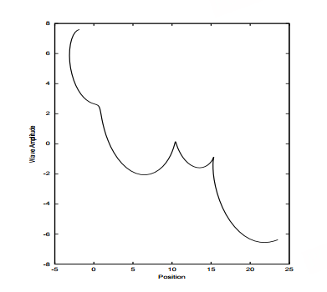



Gerstner Waves
核心思想：真实水面的水点不是只有正弦波一样上下动，
而是沿着近似圆形轨迹运动
其中，A 是 amplitude，表示振幅，x表示水平位置(x, z)，y表示水面高度，k表示波矢量，所以 k/k 也就表示了波传播方向的单位向量； ω 表示角频率，t 表示时间
k · x0 − ωt 定义为 phase（相位），表示点在 t 时刻处在波的哪个位置
kA 即波数 × 振幅，定义为 wave steepness（波陡度），越高越陡
但是单个 Gerstner 波只有一种方向/波长/高度，太规则重复；真实海面应由很多波叠加：
每个波的 k、A、 ω不同。值得一提的是 φi 表示初始phase，让每个波从不同位置开始。

Slide 11





Gerstner Waves
深水波：由 Dispersion 推导可知， ω²(k) = gk，深水区波的频率由波数决定
浅水波：然而水浅时，海底会影响波速，公式变为ω²(k) = gk tanh(kD)，其中 D表示水深depth， kD用于判断水深相对波长关系， tanh是双曲正切函数
表面张力修正：论文提出，对于波长 < 1cm的小波，表面张力会明显影响波。此时修正 Dispersion 公式为 ω²(k) = gk(1 + k²L²)，其中 k 为波数，L为表面张力影响尺度， k²L²为表面张力修正项，波越短，k越大， k²L²越大
循环动画的基本频率： ω0 = 2π / T，要求所有波的频率最好都是它的整数倍
这里的T表示循环时间，因此ω0即在T时间内完成一次循环的频率（最低频率）
ω̄(k) = [[ω(k) / ω0]] ω0 通过取整后乘以ω0的方式实现频率整数倍的要求

Slide 12


Tessendorf FFT (Fast Fourier Transform)
核心思想：Gerstner Waves是手工调波，难以模拟真实复杂海面；应由统计规律自动生成
基于FFT的波高度场表示的核心思想如上图所示，这是一个傅里叶逆变换（Inverse DFT）。其中，h(x,t) 是高度场，表示位置 x、时间 t的水面高度；k 表示波矢量；h̃(k,t)表示频域里的波幅，即 k 在 t 时刻的高度和相位；exp(i k·x)是正弦波。
最后对这些波求和，就能得到整个空间域的海面高度h(x,t) 。
但是FFT生成的海面仍然只是Lx × Lz的水面patch，这个patch会周期重复，也就是tiling。
论文还补充了位置 x 在 t 时刻的法线计算方式：
即对高度场函数求梯度得 ∇h(x,t)

Slide 13



Tessendorf FFT
接着，论文引入了波谱（wave spectrum），用于描述风驱动波的模型。
右边的式子是对波谱的定义，表示对某个特定波矢量 k，其复数振幅 h~ 的模长平方，再取时间上的平均值（用尖括号 ⟨⟩ 表示）
Phillips 波谱：通过风速、风向来决定海面上各种波应该有多强
这是一个半经验模型，Ph(k)是波谱能量，A是控制整体强度的超参，L 是风的最大波长尺度，k̂ · ŵ表示波方向和风向的一致性。
其中，L = V² / g，V是风速，风速越大，越能吹出更大的浪；
exp(-1/(kL)²) 用于压制太长的波，当V足够大也不会生成超长波
短波处理：论文指出，Phillips 谱在高波数 |k| 时收敛不好，因此乘以一个额外因子exp(-k² l²)，当高波数、短波长时，exp(-k²l²)负责削弱这种高频小波带来的影响（因为太短的波真实中会被表面张力和粘性消散）
Ph(k)决定每个 k 的初始强度范围h̃0(k)
h̃(k,t)让每个波随时间运动
IFFT / 求和得到空间域真实海面高度h(x,t)
完整流程：

Slide 14
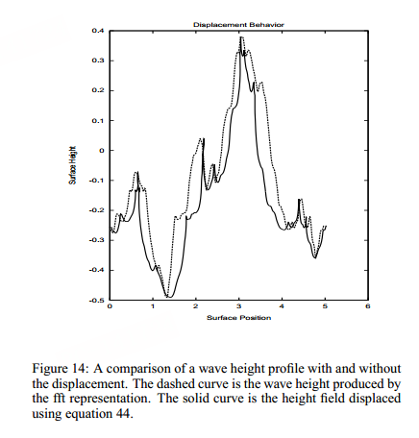




Choppy Waves
核心思想：FFT 高度场通过h(x,t)决定水面的高度，导致波形较为圆滑；真实海浪的水面存在水平方向的挤压和拉伸，浪峰附近的水面会被挤到一起，所以浪峰变尖；浪谷附近会被拉开，所以浪谷变宽
因此不只改变高度 h 还要改变水平位置 x
新的水平位置 = x + λD(x,t) ，高度仍然用 h(x,t)
其中， D(x,t)表示水平位移向量， k / |k|表示波的传播方向
公式的物理意义是将所有波沿自己传播方向的水平推动相加
λ=0，没有choppy； λ越大，浪峰越尖，浪谷越宽
但是，当λ过大时，水面会发生折叠、自交。
因此作者通过雅可比行列式 J(x) = Jxx Jyy - Jxy Jyx衡量；
当 J(x) < 0时，代表水面发生重叠或折叠。其中，x，y表示论文里的水平二维坐标，Jxx 表示 x 方向对 x 的变化。

Slide 15
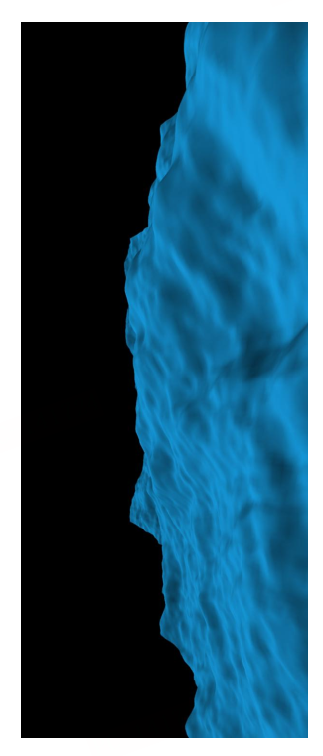
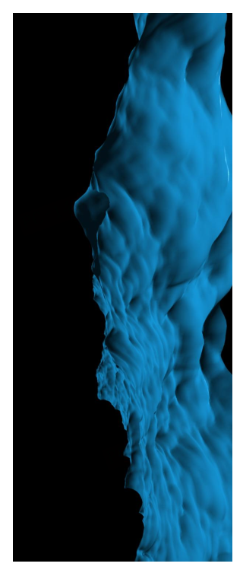
Choppy Waves
FFT
Choppy Waves

Slide 16
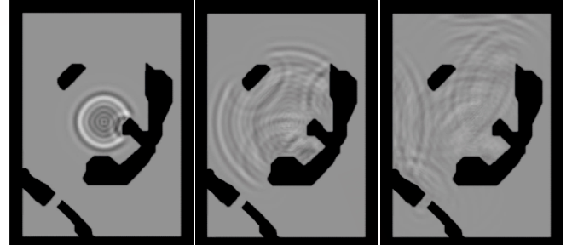

Interactive Waves from Disturbances (iWave)
核心需求：FFT 的本质是全局频域方法，不适合处理交互情况（船只、落水、水波碰墙等）
核心思路：在一张二维网格上直接模拟水面高度传播，根据上一帧高度计算下一帧的高度
下一帧的水面高度 = 当前高度继续往前运动 + 根据波动方程产生的传播修正
其中，h(x, t + Δt)表示下一帧的水面高度，2h(t) - h(t - Δt)表示按照原来的运动趋势继续往前走，
- g(Δt)² sqrt(-∇²) h(x,t)是波传播 / 恢复力项，如果某个地方水面高，周围低，水会受到重力影响向周围传播，形成波。
浅水时，公式改成g sqrt(-∇²) tanh(sqrt(-∇²) D) h
障碍物：使用mask（黑白图，0表示物体/障碍，1表示水）如果mask = 0就阻挡水波，如果mask = 1就让水波正常传播，这样就可以产生反射、绕射、遮挡

Slide 17


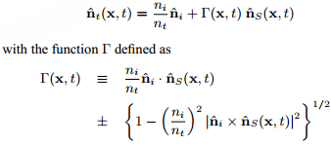
Surface Wave Optics
核心需求：有了水面形状以后，光线打到水面上会发生什么？反天空？看水下？特别亮？
核心思路：水面视觉主要由反射、折射、Fresnel 反射率和水面法线决定。
光线打到水面后，主要分成两部分
一部分被反射出去 → 看到天空、太阳、高光、环境反射 一部分进入水中或从水下出来 → 看到水体颜色、水下物体、透射光
最终颜色 = 反射的天空/环境颜色 + 透射/水体内部颜色，这两部分的比例由 Fresnel 决定
水面法线：n̂s(x,t) = ( ŷ - ε(x,t) ) / sqrt(1 + ε²(x,t))
物理意义是水面哪里倾斜，法线向相反方向偏。其中ŷ表示竖直向上的单位向量，ε(x,t)表示水面坡度，sqrt(1 + ε²)的作用是归一化，使长度=1
反射方向：r̂ = î - 2 n̂s (n̂s · î)
物理意义是入射光线打到水面后，按照“入射角等于反射角”的规则弹出去。Î入射光，r̂反射光，n̂s水面法线，点乘计算夹角
折射方向：t̂(x,t) = (ni / nt) î + Γ(x,t) n̂s(x,t) 物理意义是根据斯涅尔定律，光进入介质会因为折射率改变方向。因此给定入射方向î 水面法线n̂s 入射/投射介质折射率ni/nt 可得折射方向t̂

Slide 18

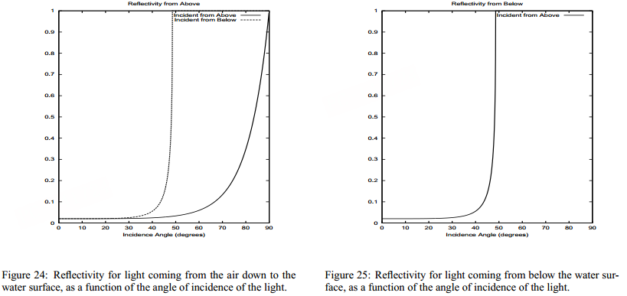
Surface Wave Optics - Fresnel
核心需求：有了水面形状以后，光线打到水面上会发生什么？反天空？看水下？特别亮？
核心思路：水面视觉主要由反射、折射、Fresnel 反射率和水面法线决定。
由能量守恒 R + T = 1，入射到水面的光，要么反射，要么透射。忽略吸收时，两者加起来等于 1
这就是非偏振光的 Fresnel 反射率公式。表示光线打到水面时，反射多少不是固定的，而是和观察角度有关。其中，R表示Fresnel 反射率，反射光强度占入射光强度的比例（0-1），θi表示入射角，θt表示折射角。
物理意义：正对水面看时，反射弱，更多看到水下 / 水体颜色；
贴着水面看时，反射强，更多看到天空 / 环境
此外，若从水下看水面，当超过48.6°时，会发生全反射
（因为折射角小于入射角），水面仅反射水下世界

Slide 19
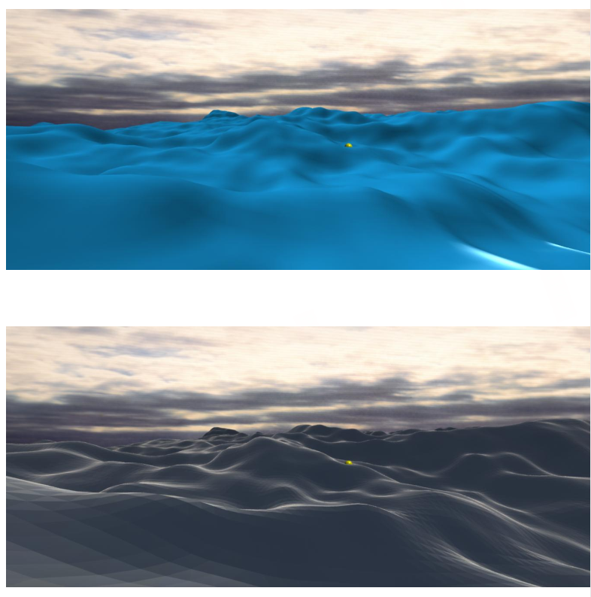
Surface Wave Optics - Fresnel
通用塑料表面着色器模拟水面
加入Fresnel反射/天空/水体颜色
可以看到上方浪峰接近掠射，反射率高，因此看起来更像镜面；
侧面接近正入射，反射率低，看起来更透明/更蓝。

Slide 20
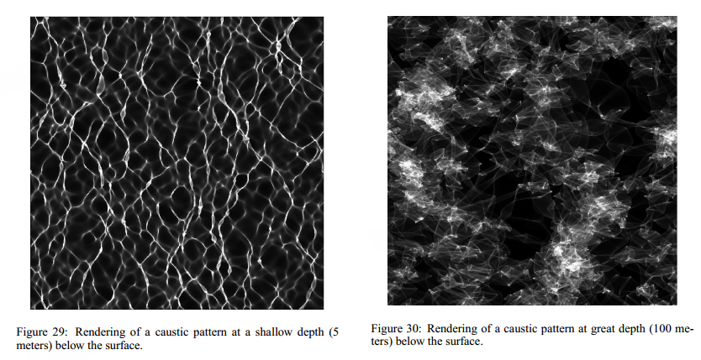
Water Volume Effects
核心思路：阳光进入水里以后，会遇到水分子、泥沙等障碍物，发生吸收或者散射，所以从水下看，会看到远处越来越暗，深处显蓝绿色，阳光形成束状的god rays，水底明暗交错的caustics
1. absorption coefficient：吸收系数 a，光在水里走一段距离，被水体吸收掉的速度 2. scattering coefficient：散射系数 b，光在水里走一段距离，被水中颗粒打散的速度
3. extinction coefficient：消光系数 c，c = a + b 4. diffuse extinction coefficient：漫射消光系数 K，a < K < c（散射仍有能量存在） 5. bulk reflectivity：体积整体反射率，简化参数，目的是防止精确模拟水体内部每一次散射
Caustics：I = Ref I0
其中，I 表示焦散光强，I0表示入射光强，Ref表示这个地方光线被聚焦了还是被发散了。物理意义：水底焦散亮度 = 原始阳光强度 × 水面聚焦效果
God Rays：光线穿过水体时被水中颗粒散射 1. 有强烈方向性的阳光
2. 水面把阳光折射/聚焦成一束束区域
3. 水中有散射颗粒，让这束光被相机看见
浅水焦散
深水焦散

Slide 21
2.Vulkan WaterSurface Renderer

